Slide 1


Выпускная квалификационная работа по направлению подготовки бакалавров
Федеральное государственное автономное образовательное учреждение высшего образования
«Московский физико-технический институт (национальный исследовательский университет)» Физтех-школа аэрокосмических технологий Кафедра космического приборостроения
Программная реализация алгоритмов компенсации траекторных отклонений для синтеза радиолокационных изображений
Обучающийся: студент 4 – ого курса Гисич Арсений Витальевич
Направление подготовки: 03.03.01 – Прикладные математика и физика
Научный руководитель: Смирнов Василий Феликсович
2025 г.

Slide 2
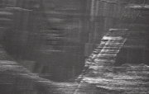
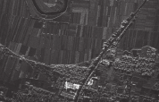
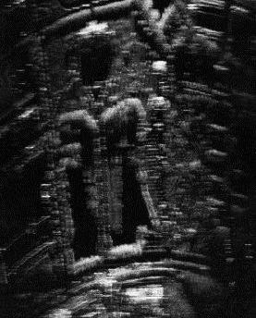
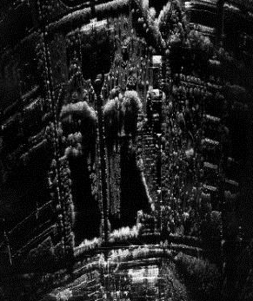
Актуальность темы работы
Проблемой получения качественных изображений поверхности с использованием радиолокаторов с синтезированной апертурой (РСА) авиационного базирования является нестабильность траектории при съёмке
Традиционным способом решения является вычислительно-затратная процедура автофокусировки
Миниатюризация и совершенствование инерциальных систем и высокоточных средств местоопределения позволяет использовать информацию о траектории носителя РСА при компенсации траекторных искажений
а)
б)
а)
б)
Пример радиолокационных изображений РСА.
а) – несфокусированное, б) сфокусированное
<номер>

Slide 3
Цель исследования
Цель: Исправление траекторных нестабильностей с помощью использования траекторной информации при обработке радиолокационных изображений (РЛИ) РСА
Объект исследования: радиолокационные и навигационные данные РСА авиационного базирования
Предмет исследования: алгоритмы компенсации траекторных нестабильностей (ТН)
<номер>

Slide 4
Цель и задачи исследования
Задачи:
Проанализировать существующие подходы к компенсации траекторных нестабильностей
Реализовать модель отражённого сигнала РСА от точечных целей
Реализовать дальностно-доплеровский алгоритм синтеза РЛИ и процедуры компенсации траекторных отклонений
Провести анализ качества реализованных алгоритмов коррекции траекторных искажений по модельным радиолокационным и навигационным данным
<номер>

Slide 5
Анализ литературы
Ввиду того, что проблема нестабильности траектории существенна для РСА авиационного базирования, на данный момент разработаны различные подходы к компенсации ТН, которые можно разделить на 2 класса:
1. Основанные на процедуре автофокусировки.
Данные методы являются классическим способом компенсации, их реализации представлены, например, в [Верба В. С. [и др.]. Радиолокационные системы землеобзора космического базирования].
2. Основанные на применении фазовых множителей.
Данный подход основан на использовании навигационной информации о траектории носителя РСА и в последнее время получил активное развитие благодаря повышению точности навигационных систем. Различные алгоритмы, основанные на данном подходе, представлены в статьях [Reigber A. [et al.]. Very-High-Resolution Airborne Synthetic Aperture Radar Imaging: Signal Processing and Applications], [Zaugg E. C., Long D. G. Theory and Application of Motion Compensation for LFM-CW SAR], [Zaugg E. C., Long D. G. Generalized SAR processing and motion compensation].
<номер>

Slide 6
Постановка задачи исследования
Таким образом, для достижения заданной цели требуется:
Реализовать модель сигнала РСА и провести симуляции при различных входных параметрах — амплитуде и частоте ТН
Определить критерий качества РЛИ на основании параметров функции отклика точечной цели
На основании данного критерия провести анализ работы алгоритмов компенсации и пределы их применимости
<номер>

Slide 7
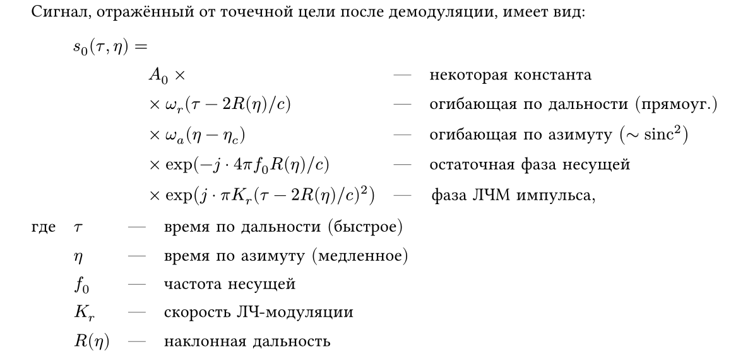
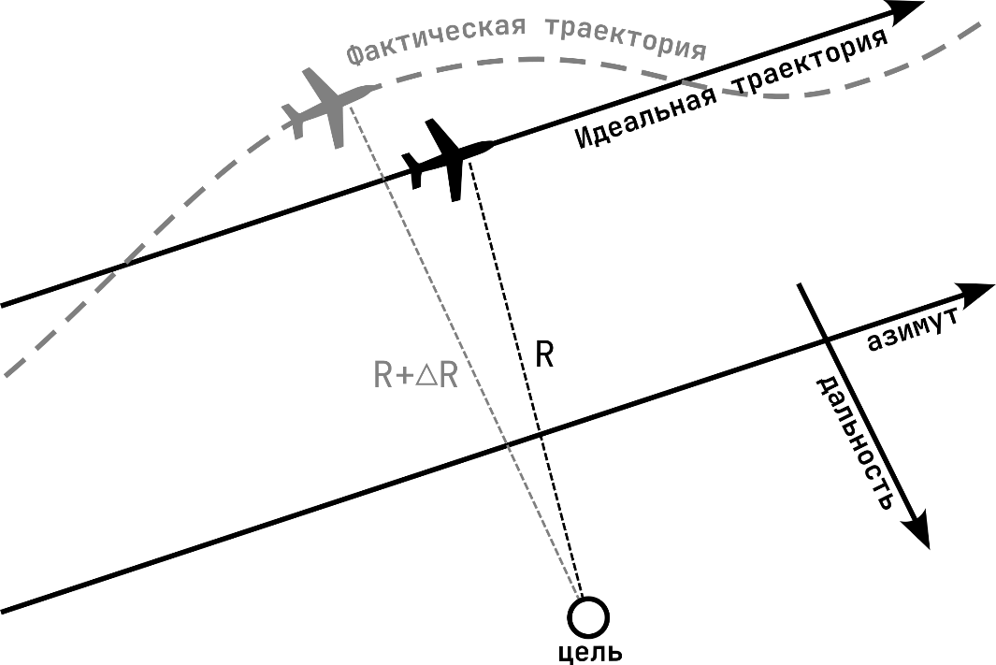
Анализ теоретических основ решения проблемы
Геометрия искажения траектории
<номер>

Slide 8
Анализ существующих подходов
Без компенсации
Базовый метод
Приближённый метод
Цель 1 находится на ближней границе полосы обзора, цель 2 – на середине, цель 3 – на дальней границе полосы.
<номер>

Slide 9
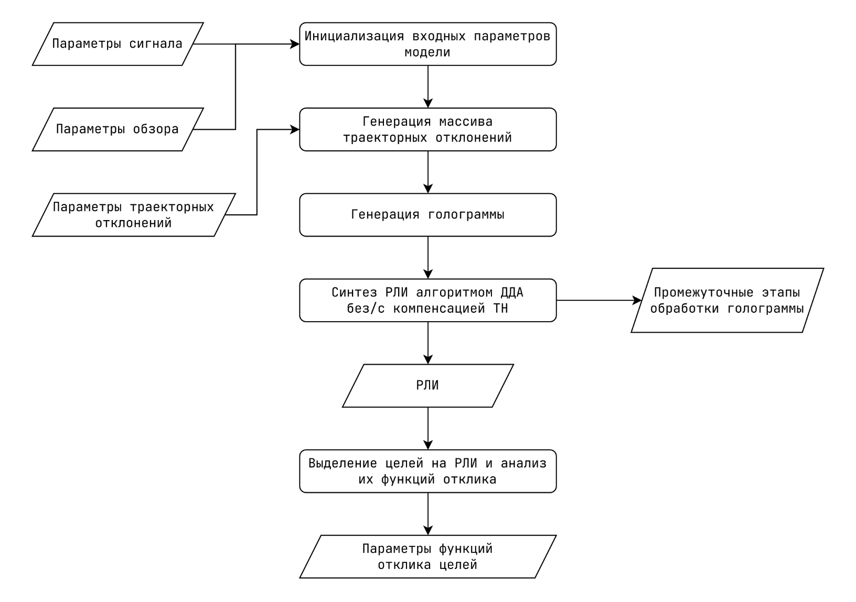
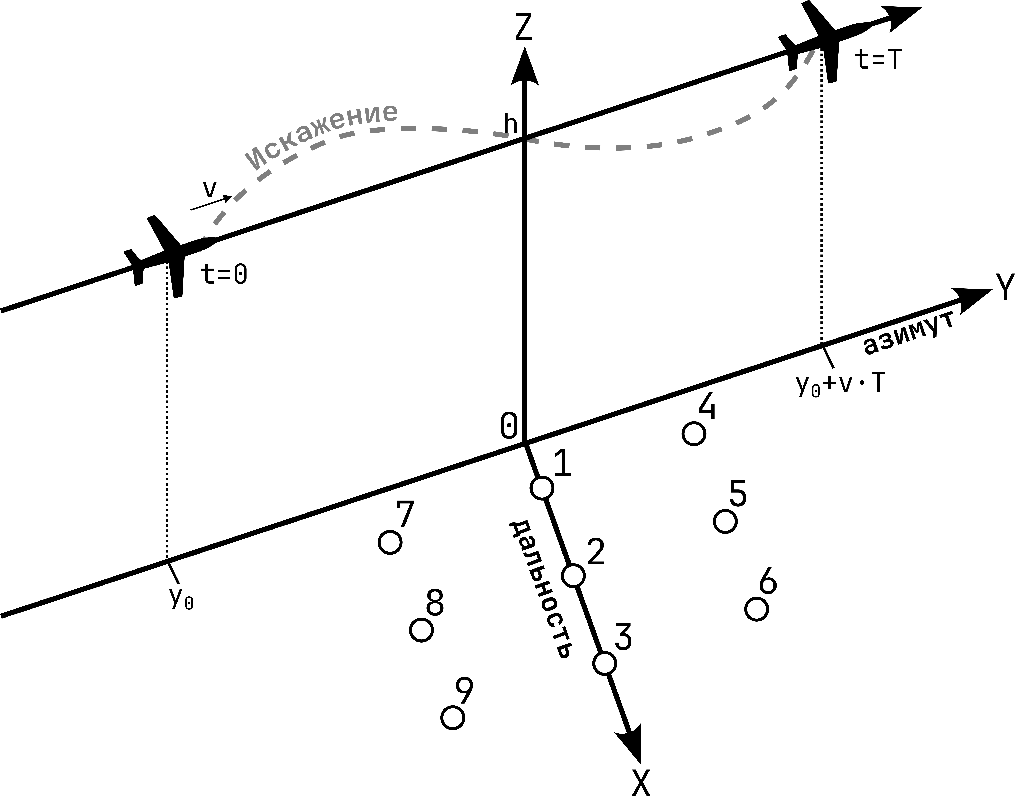
Реализация модели сигнала
Блок-схема модели
Геометрия модели
<номер>

Slide 10
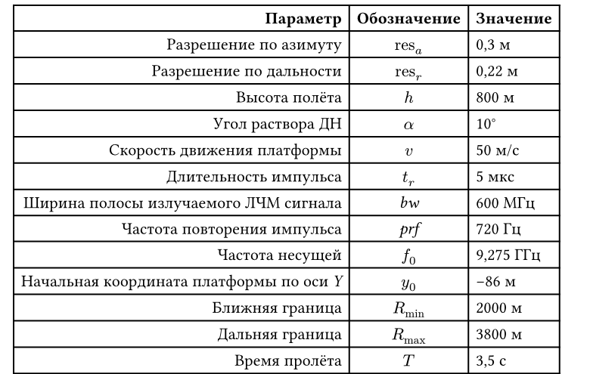
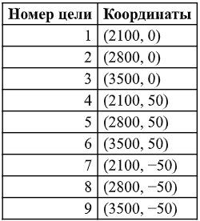
Параметры модели
Координаты целей
Входные параметры модели
<номер>

Slide 11
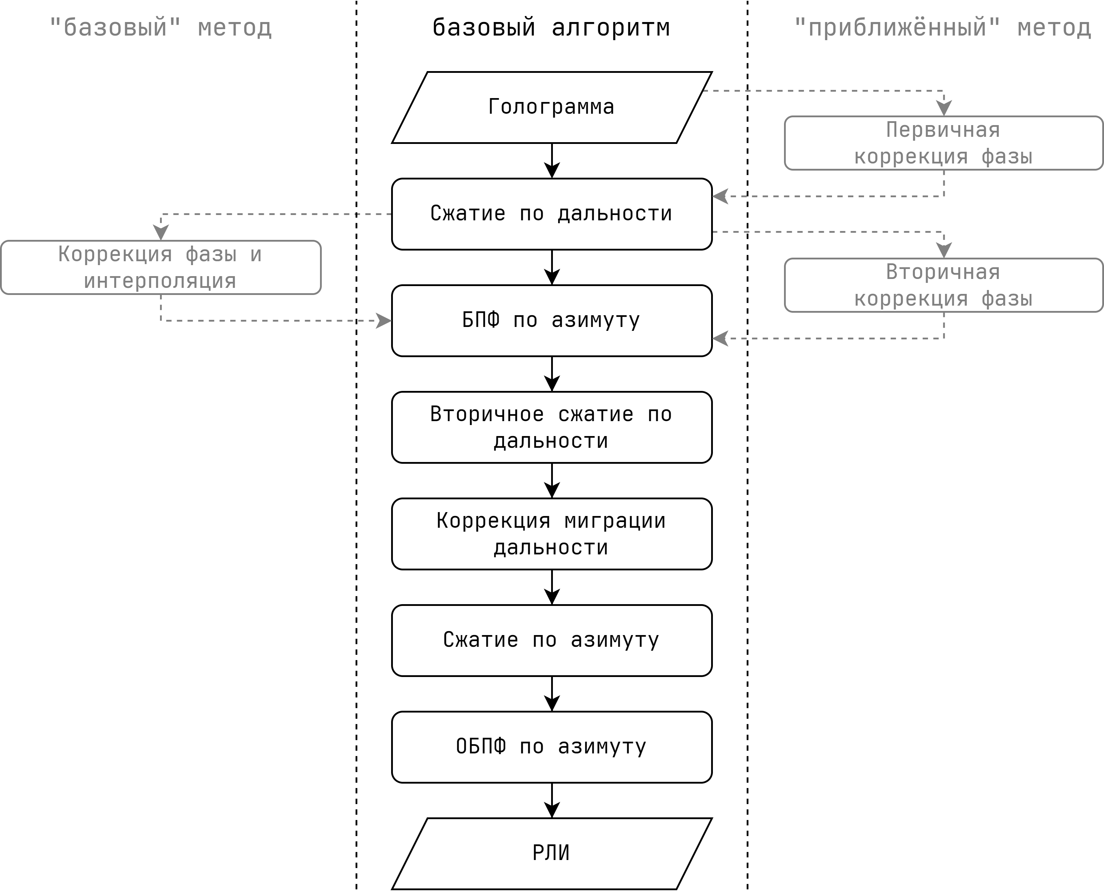
Реализация алгоритма синтеза РЛИ
<номер>

Slide 12
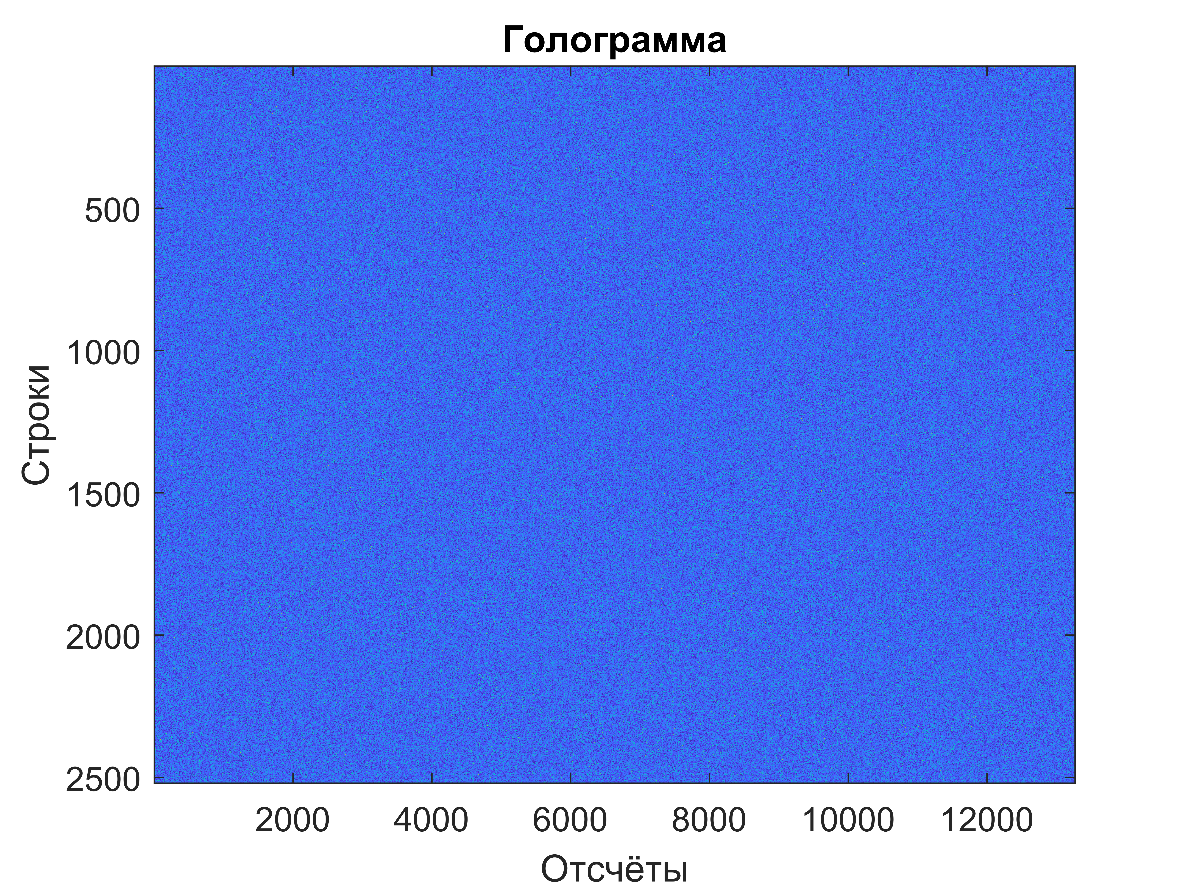
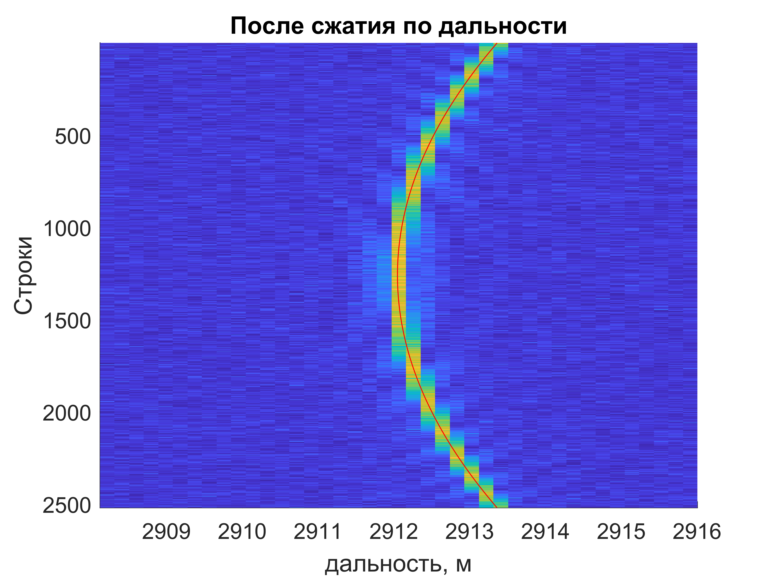
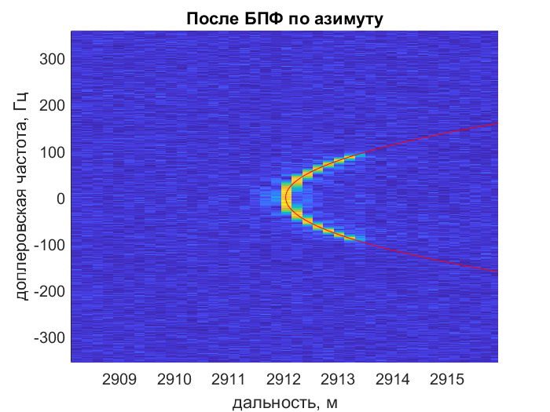
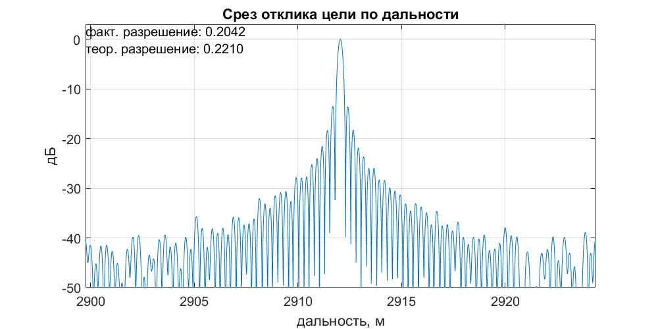
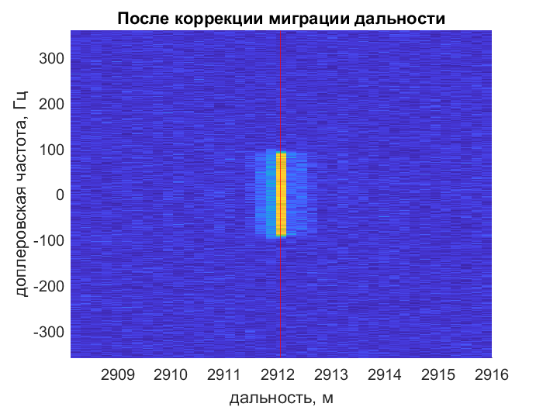
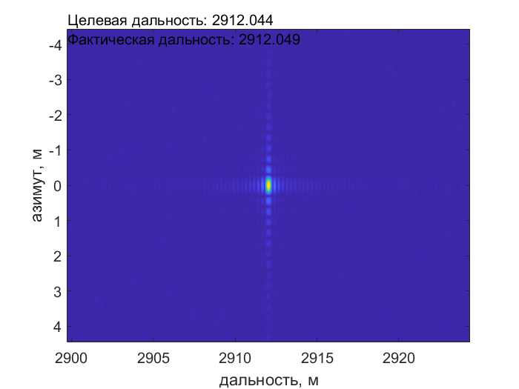
Реализация алгоритма синтеза РЛИ
<номер>

Slide 13
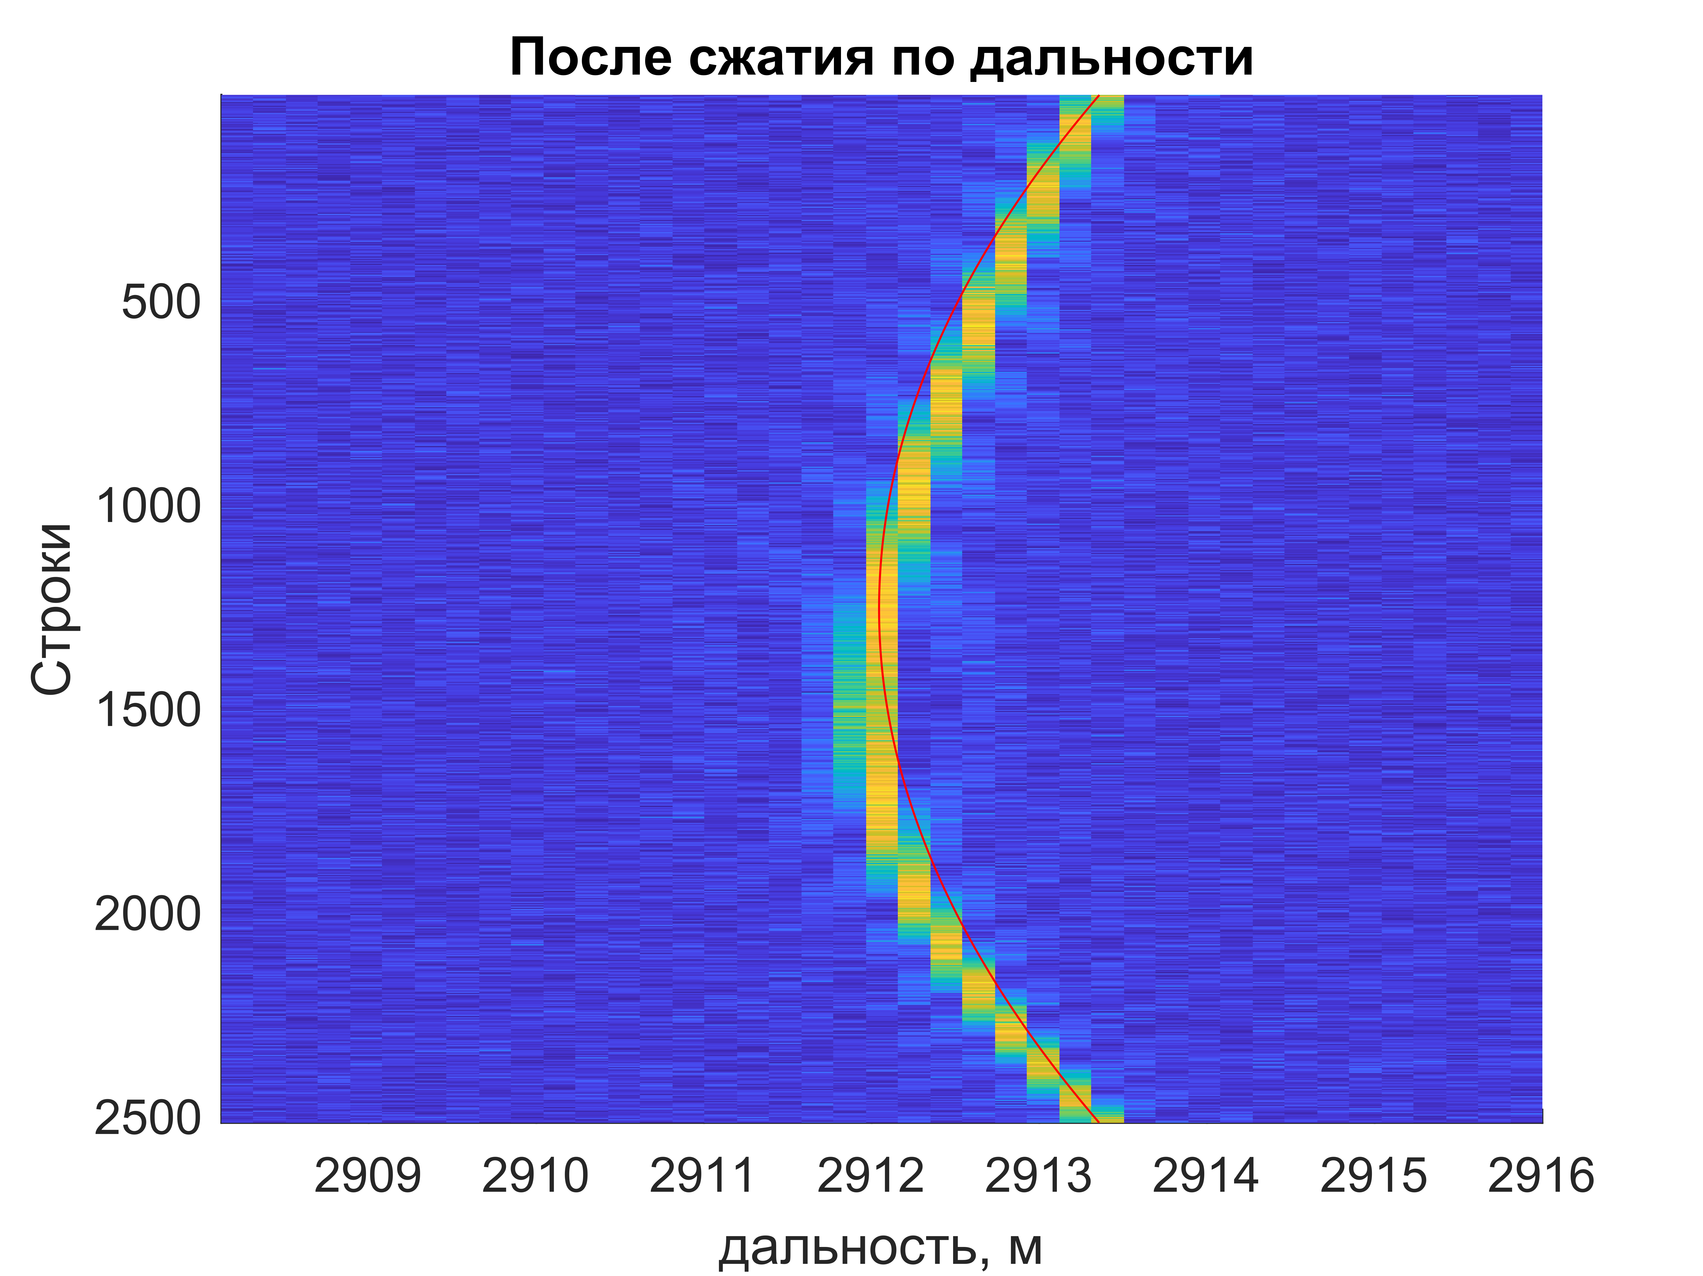
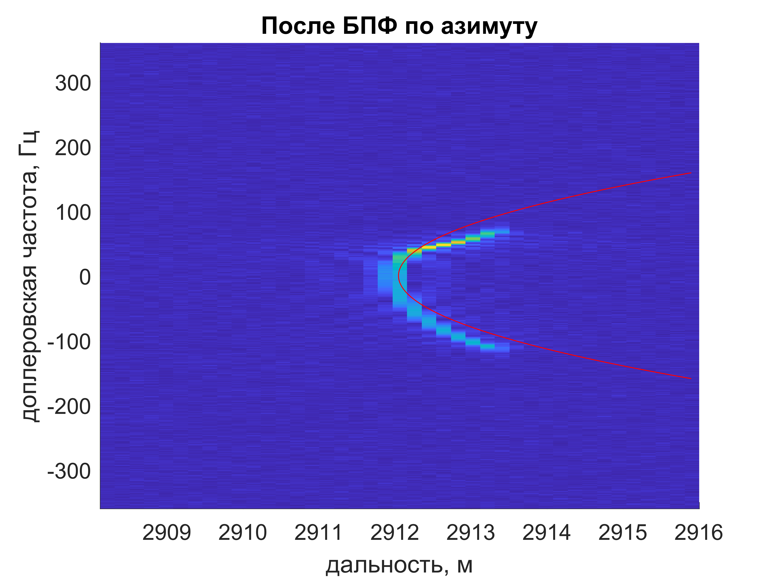
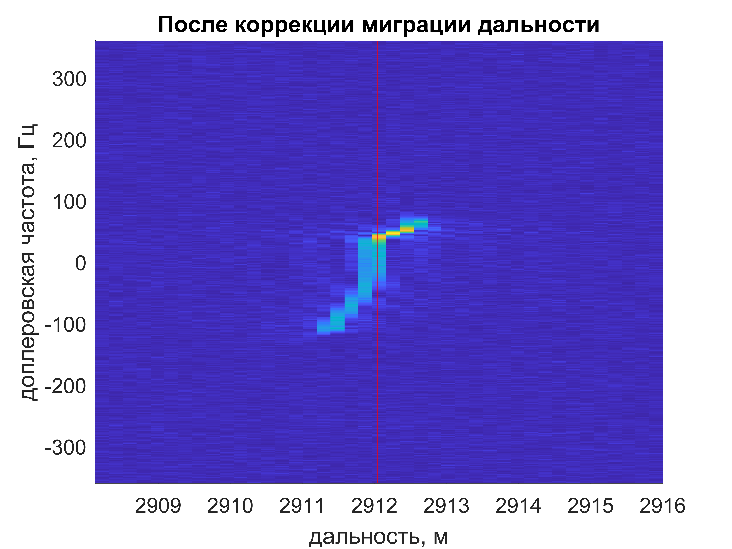
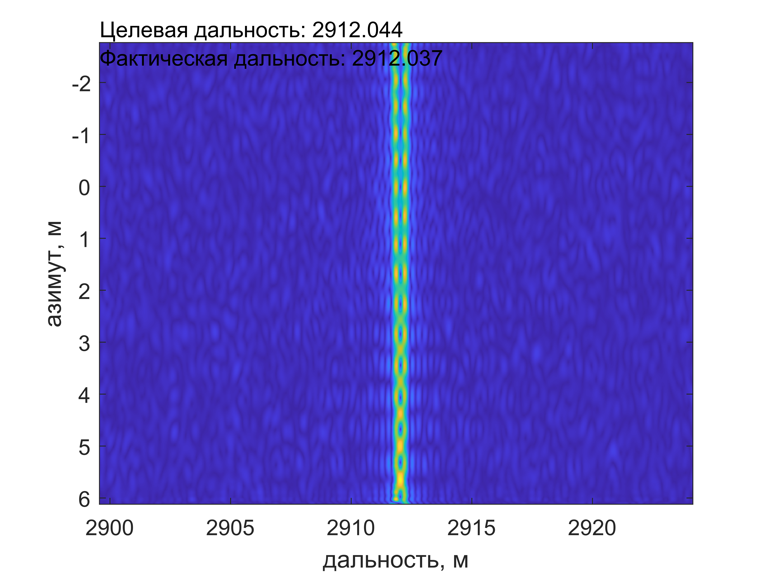
Влияние траекторных искажений на РЛИ
<номер>

Slide 14
Анализ качества работы алгоритмов
Оценка качества работы алгоритмов компенсации производится на основании параметров функции отклика цели (по осям азимута и дальности):
Пространственное разрешение
Относительный уровень боковых лепестков (PSLR)
Интегральный уровень боковых лепестков (ISLR)
Измерение пространственного разрешения
Измерение уровней боковых лепестков
<номер>

Slide 15
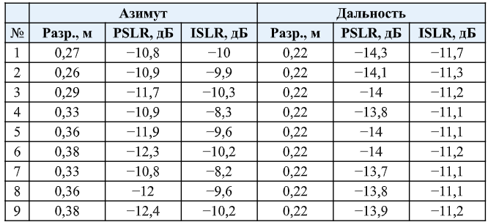
Анализ качества работы алгоритмов
Критерий сфокусированности РЛИ [I. Cumming, F. Wong. Digital Processing of Synthetic Aperture Radar Data: Algorithms and Implementation]:
Ухудшение разрешения не более, чем в 1,5 раза от теоретического
Относительный уровень боковых лепестков не менее -9 дБ (теоретическое значение -13 дБ для прямоугольного окна)
Интегральный уровень боковых лепестков не менее -7 дБ (теоретическое значение -10 дБ в аналогичном случае)
<номер>

Slide 16
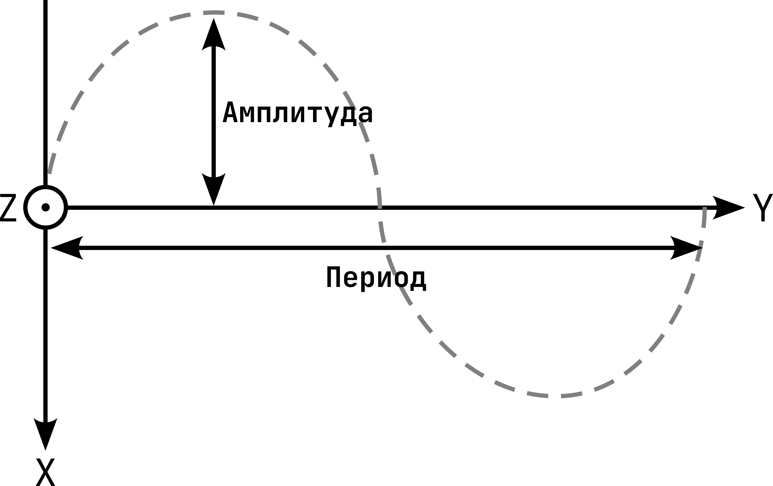
Экспериментальные исследования
Методика исследования: амплитуда ТН изменяется от 0 до 0,5 м с шагом 0,1 м, что соизмеримо с размером ячейки изображения. ТН представляются в виде гармонической функции, которая прибавляется к одной из осей координат траектории. Значения частоты функции ТН взяты так, чтобы на длине пути укладывались соответственно 1, 2 и 3 её периода. Выбор данных параметров для исследования связан с параметрами радара, такими как шаг дискретизации по дальности и полоса съёмки. По результатам измерения определяется зависимость параметров функции отклика от амплитуды и частоты ТН.
Задача экспериментального исследования: на основании определённого ранее критерия дефокусированности сделать вывод о качестве работы процедур компенсации.
<номер>

Slide 17
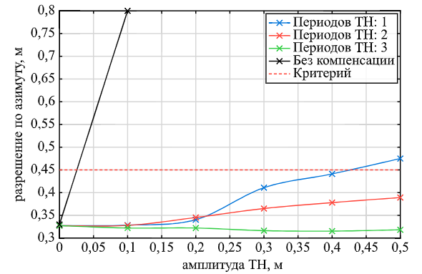
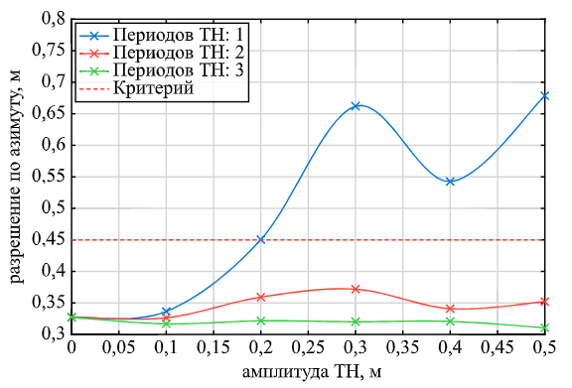
Зависимость пространственного разрешения от амплитуды и периода ТН
Базовый метод
Приближённый метод
Разрешение, получаемое обоими методами существенно меньше отклоняется от теоретического относительно случая без компенсации.
<номер>

Slide 18
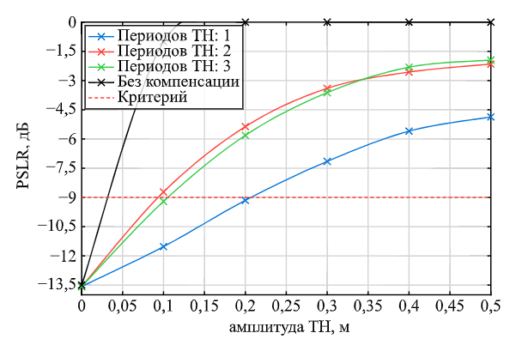
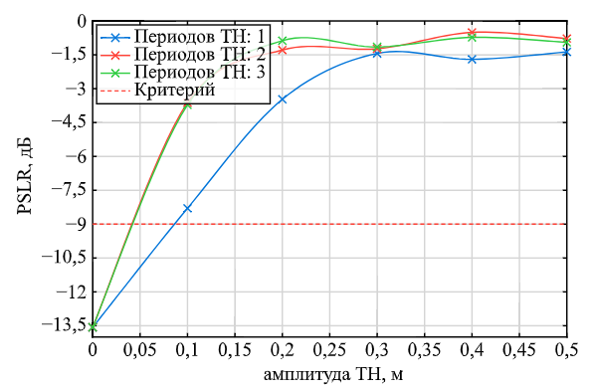
Зависимость относительного уровня боковых лепестков от амплитуды и периода ТН
Базовый метод
Приближённый метод
Существенное ухудшение качества изображения наблюдается при амплитуде ТН более 0,2 м для базового метода, и более 0,1 м для приближённого.
<номер>

Slide 19
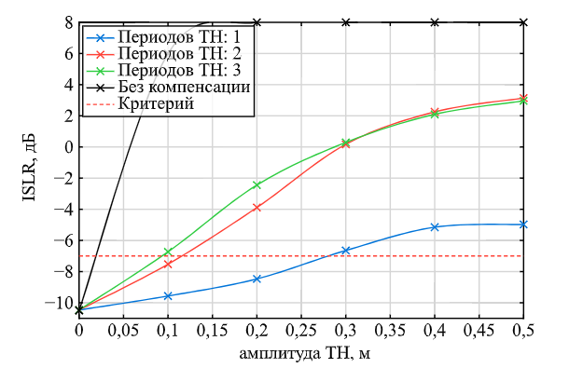
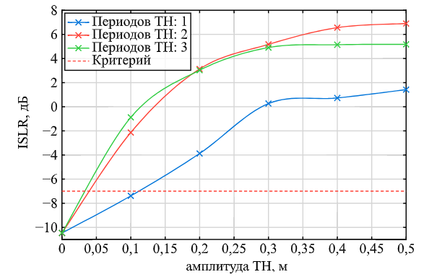
Зависимость интегрального уровня боковых лепестков от амплитуды и периода ТН
Базовый метод
Приближённый метод
Существенное ухудшение качества изображения наблюдается при амплитуде ТН более 0,3 м для базового метода, и более 0,1 м для приближённого.
<номер>

Slide 20
Заключение
Результат: в работе рассмотрены основные принципы работы РСА и синтеза РЛИ, проанализированы различные подходы к компенсации ТН; для оценки качества работы алгоритмов компенсации реализована модель сигнала РСА авиационного базирования; проведён анализ качества реализованных алгоритмов коррекции ТН по модельным данным. Поставленная в работе цель достигнута, по результатам оценки параметров функции отклика точечных целей после применения процедур компенсации было восстановлено требуемое качество РЛИ. «Приближённый» метод справляется с компенсации хуже «базового», т.е. расфокусировка скомпенсированного данным методом РЛИ наступает при меньших величинах амплитуды ТН. Однако, в силу меньшей вычислительной сложности, «приближённый» метод может применяться для быстрой оценки качества синтеза и компенсации ТН на низкопроизводительных системах.
Дальнейшие направления исследований:
Исследования при ненулевых углах скоса и различных видах функции искажения траектории.
Отладка и применение алгоритмов компенсации для реальных данных с самолётного РСА макета РЛК Радиолокация-Х разработки АО РКС.
<номер>

Slide 21
Благодарю за внимание!
<номер>

